Slide 1
Урок окружающего мира 2 класс
Тема: «Царство бактерий»

Slide 2
НАЙДИ «ЛИШНЕЕ»
воробей
камень
человек
сосна
муравей

Slide 3
здание
синица
тигр
одуванчик
ветер

Slide 4
подосиновик
автомобиль
змея
стрекоза
дождь
страус

Slide 5
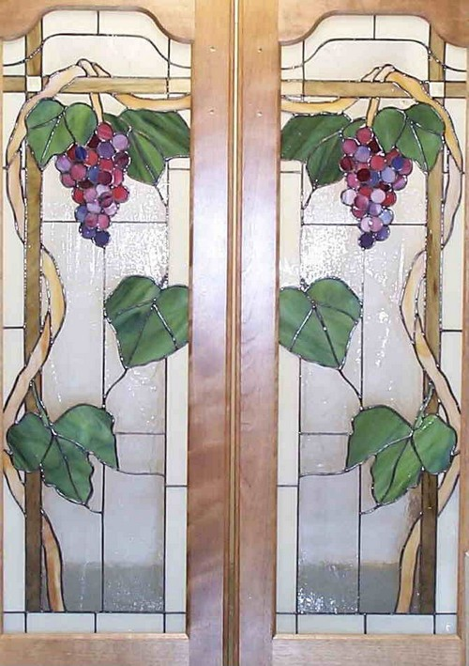
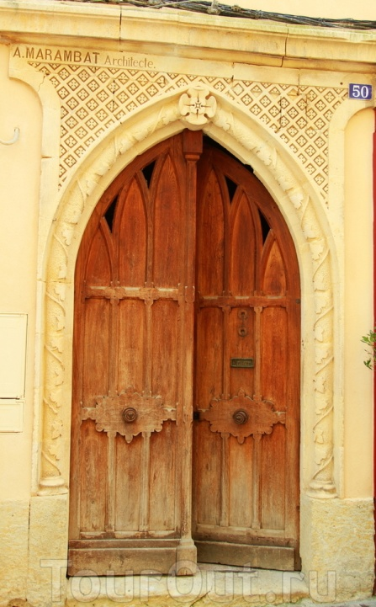
РАСТЕНИЯ
царства
живой
природы
ЖИВОТНЫЕ

Slide 6
ОТДОХНЁМ !

Slide 7
БАКТЕРИИ

Slide 8
Что такое бактерии?
БАКТЕРИИ – мельчайшие живые существа.

Slide 9
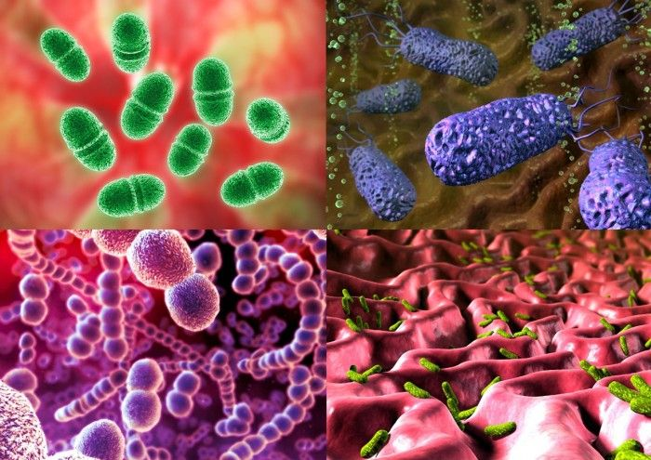

Slide 10
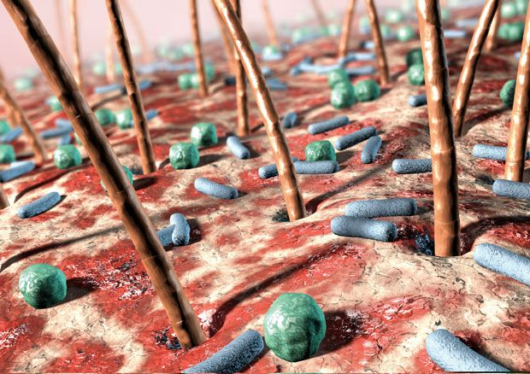
Где живут бактерии?
в почве
в воде
в организме животных
в организме
человека

Slide 11
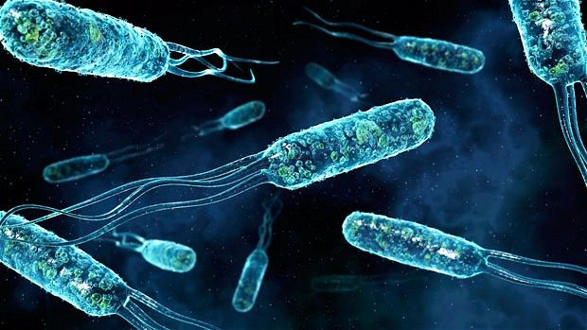
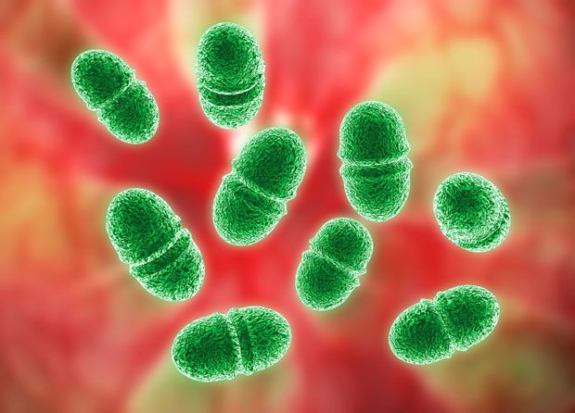
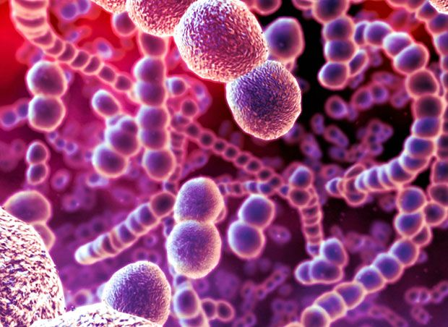
Как выглядят бактерии?
палочки
шарики
жгутики

Slide 12
Научная справка:
Бактерии – существа одноклеточные, то есть состоят из одной клетки и по форме похожи на шарик или палочку. В переводе с греческого
«бактериа» означает «палочка»…

Slide 13
Как их можно увидеть?
в микроскоп
А что такое микроскоп?

Slide 14
Научная справка:
Микроскоп – прибор для наблюдения и изучения мельчайших объектов

Slide 15
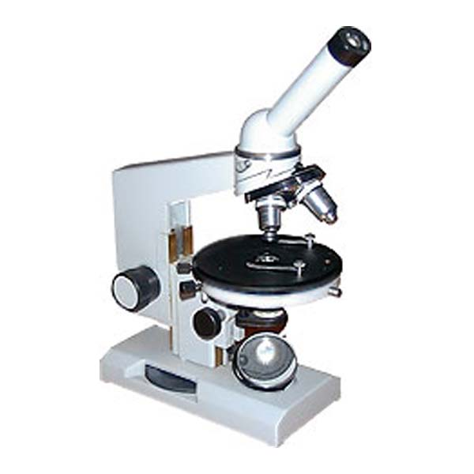

Slide 16
ОТДОХНЁМ!

Slide 17
На какие две группы можно разделить все бактерии?
полезные
вредные

Slide 18
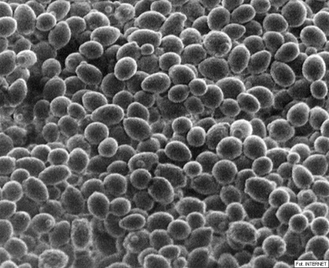
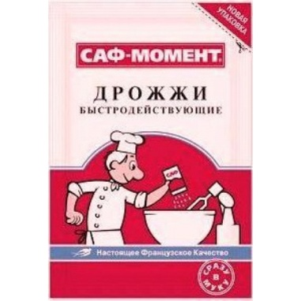
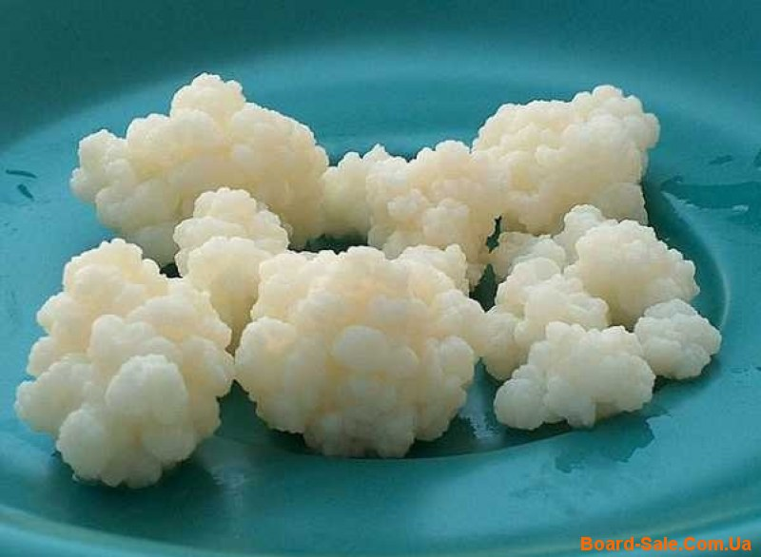
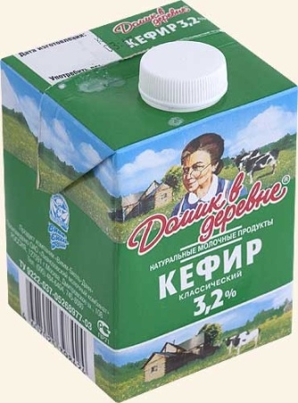
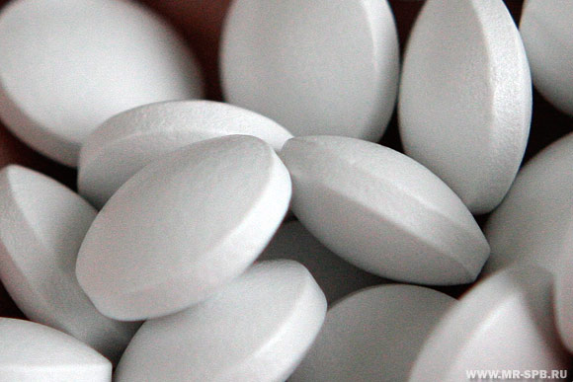
Где человек использует полезные бактерии?
дрожжи
молочнокислые
бактерии
лекарственные препараты

Slide 19
Как уберечься от вредных бактерий?
Мыть руки как можно чаще, соблюдать гигиенические требования.
Правильно обрабатывать продукты питания
Закаляться, повышать уровень иммунитета
Избегать контакта с заболевшими людьми и животными.

